Slide 1
TRƯỜNG TIỂU HỌC BẾ VĂN ĐÀN
NHIỆT LIỆT CHÀO MỪNG
CÁC THẦY CÔ GIÁO VỀ DỰ GIỜ
MÔN: Đạo đức
LỚP 3D

Slide 2

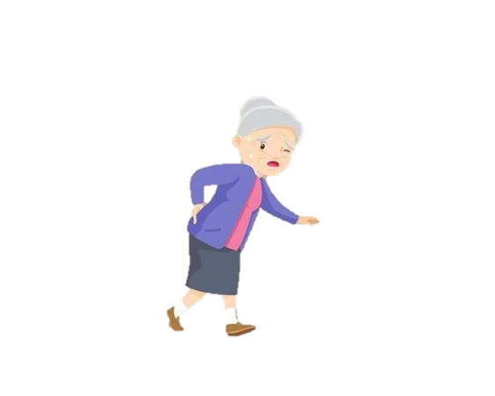



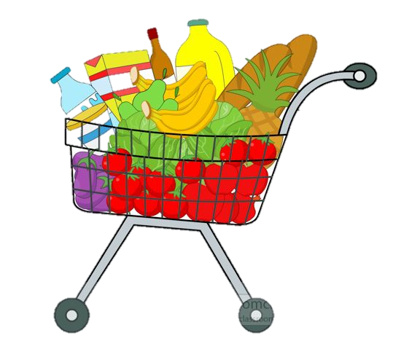
Nhà em ở cạnh những nhà ai?

Slide 3
Trong những người hàng xóm ở cạnh nhà em, người nào là vui tính nhất? Người nào hay nói chuyện với em nhất?

Slide 4
Em yêu quý nhất người hàng xóm nào? Vì sao?

Slide 5


Slide 6

Quan tâm hàng xóm láng giềng
(Tiết 1)

Slide 7


Khám phá

Slide 8
Tìm hiểu một số biểu hiện của việc quan tâm hàng xóm láng giềng

Slide 9



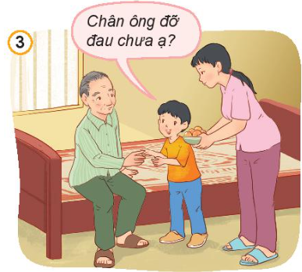
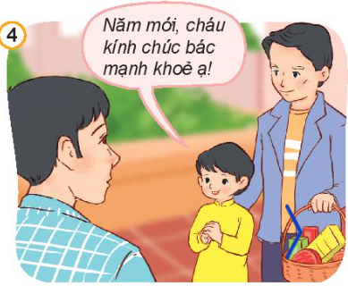
Tìm hiểu một số biểu hiện của việc quan tâm hàng xóm láng giềng

Slide 10

Vòng 1: Nhóm chuyên gia
Nhiệm vụ: Hãy nêu những việc làm thể hiện sự quan tâm hàng xóm láng giềng trong các bức tranh trên.
Vòng 2: Nhóm mảnh ghép
Nhiệm vụ:
- Các thành viên trình bày ý kiến mà nhóm mình vừa thảo luận.
- Câu hỏi: Em còn biết những việc làm nào thể hiện sự quan tâm hàng xóm láng giềng.

Slide 11










Hãy nêu những việc làm thể hiện sự quan tâm hàng xóm láng giềng trong các bức tranh trên

Slide 12

Khi đi ngoài đường, em thường chào và hỏi thăm những ai?
Notes:
Chọn vào ô để hiện gương mặt cảm xúc

Slide 13

Notes:
Chọn vào ô để hiện gương mặt cảm xúc

Slide 14
Notes:
Chọn vào ô để hiện gương mặt cảm xúc

Slide 15
Notes:
Chọn vào ô để hiện gương mặt cảm xúc

Slide 16


Slide 17


Slide 18
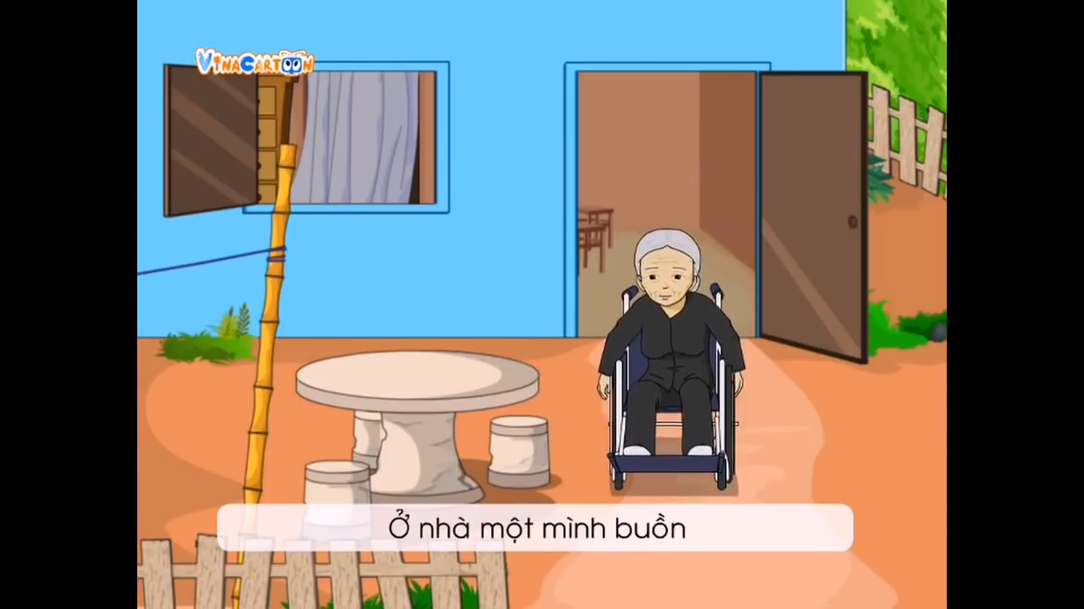

Slide 19
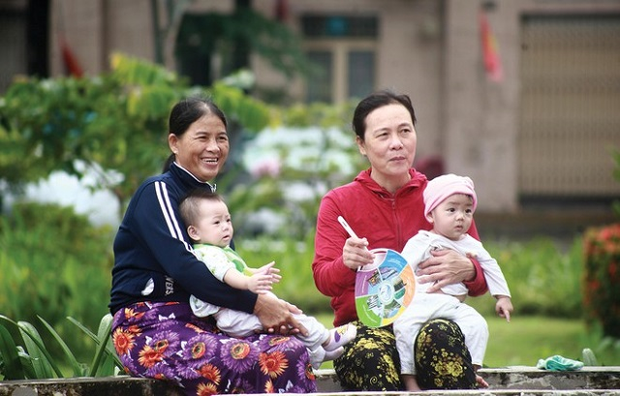
Bán anh em xa mua láng giềng gần.

Slide 20
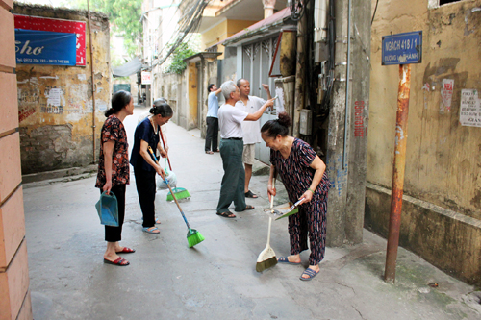
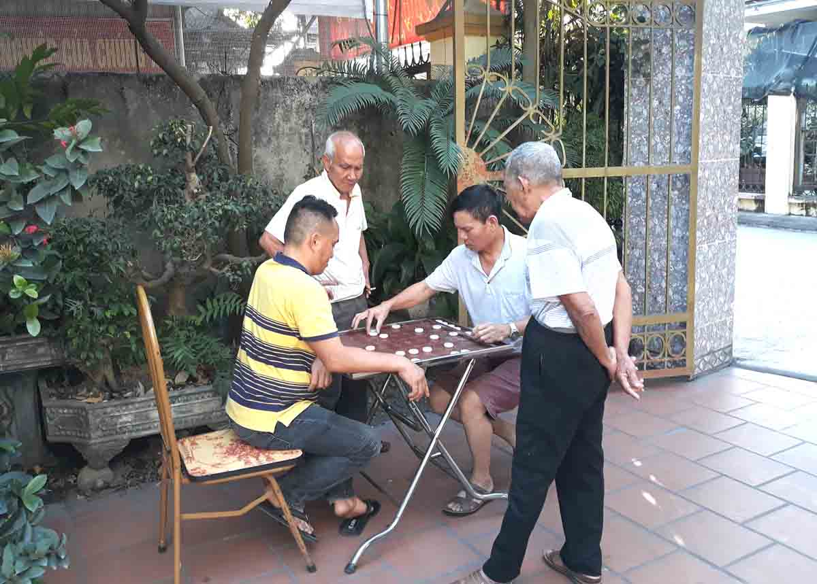
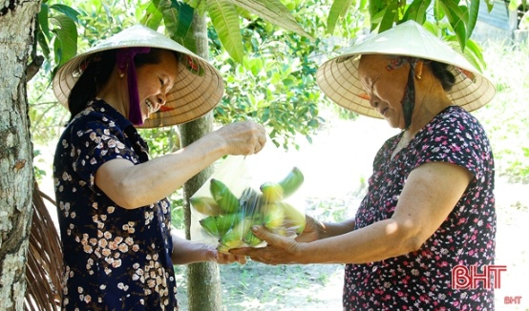
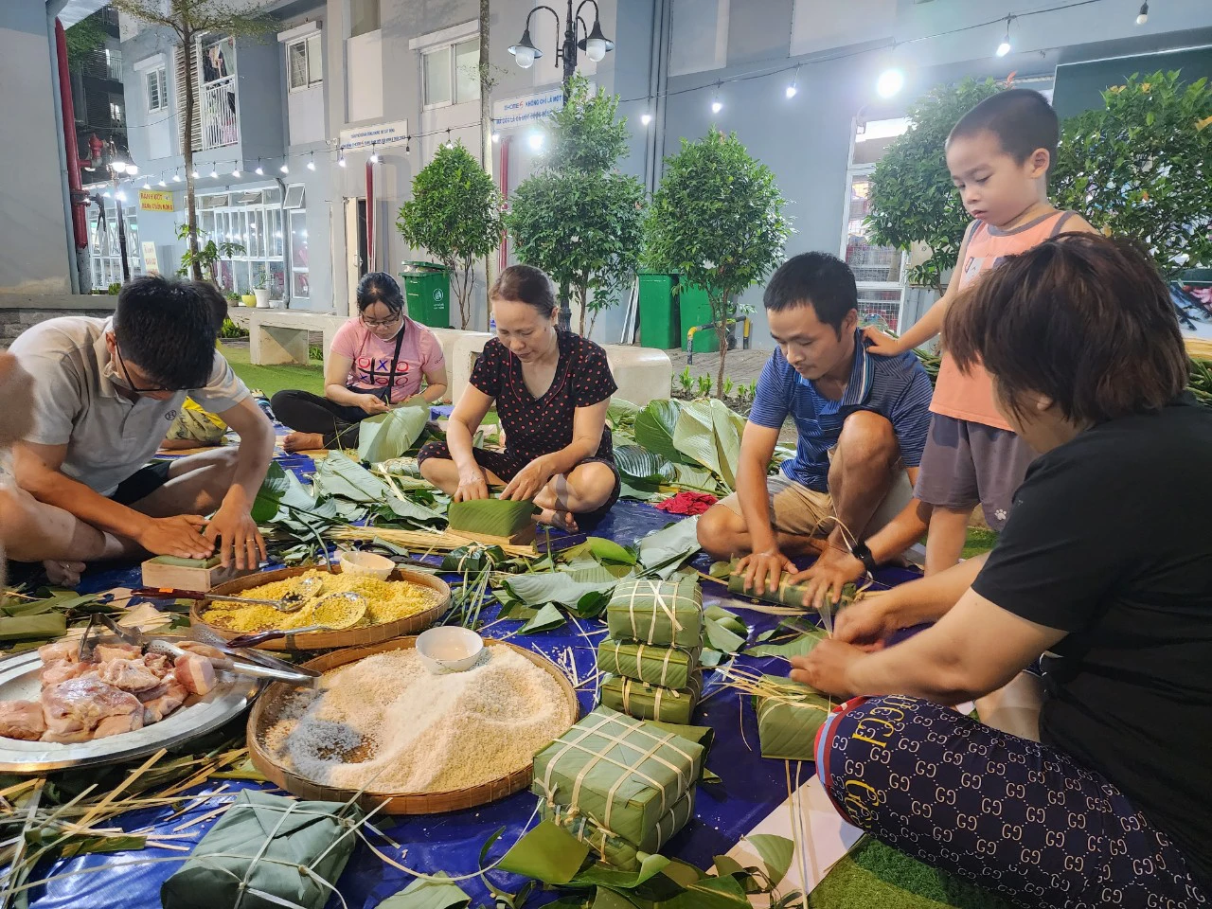

Slide 21
Liên hệ

Slide 22

Chia sẻ một số việc em đã làm để thể hiện sự quan tâm hàng xóm láng giềng
Notes:
Click chọn vòng tròn

Slide 23

Khi chúng ta thấy hàng xóm láng giềng có chuyện vui ta cùng chúc mừng, có chuyện buồn ta nên chia sẻ, khi gặp hoạn nạn ta nên giúp đỡ lẫn nhau.
Notes:
Thiết kế: Hương Thảo – Tranthao121004@gmail.com

Slide 24

QUÀ TẶNG CUỘC SỐNG

Slide 25

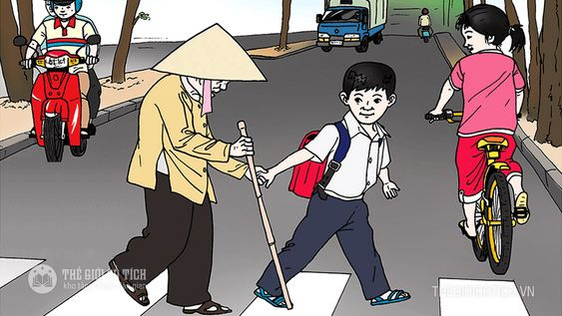
Mỗi người hàng xóm tốt là một món quà mà cuộc sống ban tặng cho chúng ta

Slide 26
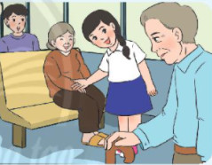
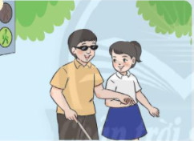
Mỗi ngày ta làm một việc tốt cho mọi người xung quanh là ta đã làm cho cuộc sống tươi đẹp hơn.

Slide 27
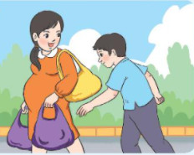
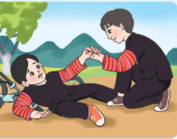
Hãy giúp đỡ mọi người để họ có niềm vui
Bởi niềm vui của mọi người chính là niềm vui của bạn

Slide 28
Bạn ơi hãy nhớ:
“Giúp người người lại giúp ta
Tình làng nghĩa xóm đậm đà khó quên”

Slide 29


Slide 30
Về nhà hãy vận dụng tốt bài học vào cuộc sống và chuẩn bị cho tiết 2

Slide 31

Tạm biệt
Hẹn gặp lại!

